Slide 1





Notes:
Hương Thảo – Zalo 0972.115.126. Các nick khác đều là giả mạo

Slide 2









1. Nghe kể chuyện
1. Nghe kể chuyện

Slide 3

Ghi lại những sự việc chính của câu chuyện.

Slide 4
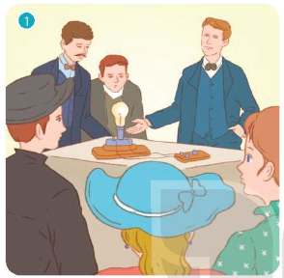
Sự việc 1: Mọi người đến xem đèn điện do Ê -đi -xơn chế tạo ra
Notes:
Hương Thảo – Zalo 0972.115.126. Các nick khác đều là giả mạo

Slide 5
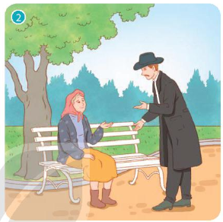
Sự việc 2: Ê -đi -xơn nói chuyện với bà cụ và nảy ra ý định làm một cái xe chạy bằng dòng điện

Slide 6
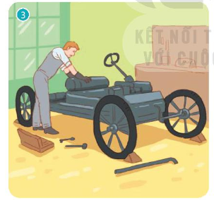
Sự việc 3: Ê -đi -xơn đang chế tạo lắp ráp xe điện

Slide 7
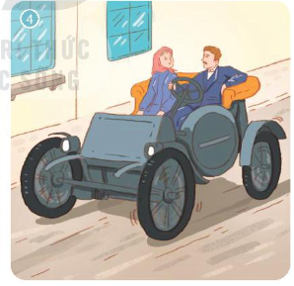
Sự việc 4: Ê -đi -xơn và bà cụ đang ngồi trên xe điện khuôn mặt bà cụ rất vui tươi

Slide 8


2. Kể lại câu chuyện

Slide 9
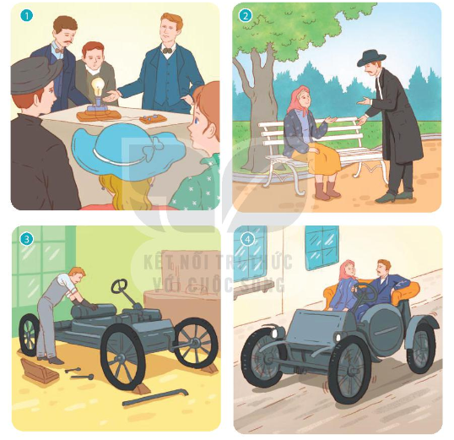
Nhìn tranh và tập kể lại từng đoạn câu chuyện.

Slide 10


Notes:
Hương Thảo – Zalo 0972.115.126. Các nick khác đều là giả mạo

Slide 11


3. Điều em ấn tượng nhất về nhà phát minh Ê -đi- sơn là gì? Vì sao?
Ví dụ: Điều em ấn tượng nhất về nhà phát minh Ê – đi - xơn là ông rất yêu khoa học

Slide 12
VẬN DỤNG

Slide 13
Nêu cảm nghĩ của em về câu chuyện
Thực hiện Kể lại cho người thân nghe câu chuyện nhà phát minh và bà cụ
Tìm đọc một câu chuyện về nhà khoa học

